Slide 1



IITA 2023

Slide 2

Python…¿Qué es?
SOFTWARE
HARDWARE
LENGUAJE DE PROGRAMACIÓN
PROGRAMA
TIPO DE DATO
VARIABLE
Estructuras:
Selectivas
Simples
Múltiples
Repetitivas
IITA 2023

Slide 3
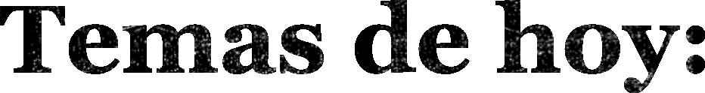
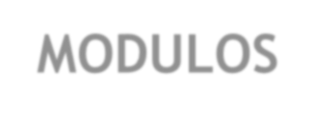
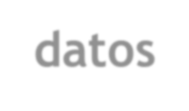
MODULOS: Dividen al programa en partes más pequeñas
Se identifican por un nombre y resuelven alguna necesidad
Simplifican la resolución de un problema
Estructuras de datos: Conjunto o colección de valores (variables, por ejemplo)
organizados de una manera específica en la memoria de la computadora.

Slide 4

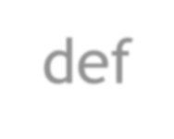
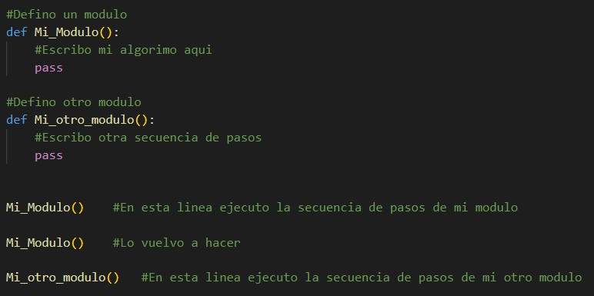
La definición de módulos se realiza mediante la instrucción def más un nombre descriptivo -para el cuál, aplican las mismas reglas que para el nombre de las variables- seguido de paréntesis de apertura y cierre.
Como toda estructura de control en Python, la definición finaliza con dos
puntos (:), y el algoritmo que la compone irá identado (con sangría):

Slide 5
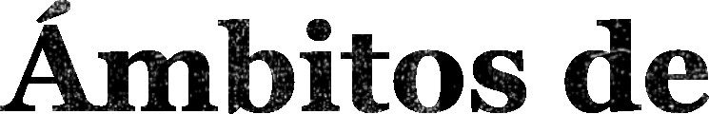

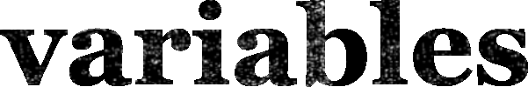
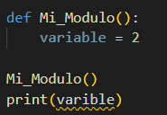

Cuando definimos módulos, estamos “separando” nuestro programa en programas mas pequeños. En cada módulo las variables que cree dentro de ellos no existen fuera de estos.
Las variables LOCALES o de ámbito LOCAL son aquellas que defino dentro de módulos.
Las variables de ámbito GLOBAL son
aquellas que defino fuera de ellos

Slide 6
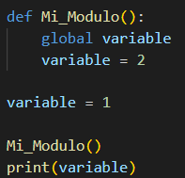
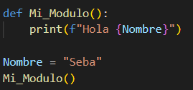
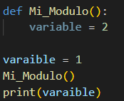
Salida: Error
Salida: 2
No se puede acceder a variables LOCALES desde un ámbito GLOBAL.
En Python si puedo acceder a las variables GLOBALES en un ámbito LOCAL. Pero para modificarlas desde un ámbito LOCAL se utiliza la palabra GLOBAL.
Salida: Hola Seba
Salida: 1

Slide 7

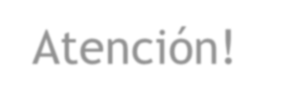

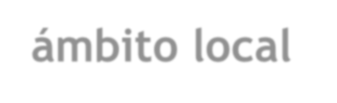
Un parámetro es un valor que la función espera recibir cuando sea llamada
Una función puede esperar 0 ,1 o más parámetros
def mi_funcion(nombre, apellido): print(“Nombre: ”, nombre) print(“Apellido: ”, apellido)
→ Atención!
Los parámetros que una función espera, serán utilizados por ésta dentro de su algoritmo, a modo de variables de ámbito local
→ → →

Slide 8
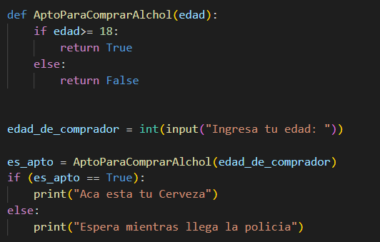

Un modulo puede o no, retornar datos, retornar un valor en un modulo sirve para pasar valores de un ámbito local a un ámbito global.(Es importante almacenar estos datos en el ámbito global)
Para retornar un valor en un modulo se utiliza la palabra return y una vez el programa lee esa palabra el modulo en el que esta está finaliza. (deja ejecutarse esa parte)

Slide 9
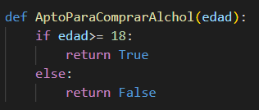

Un MODULO es una estructura que se puede clasificar de 2 formas según su
comportamiento.
Funciones: Aquellos módulos que SI retornan valores.
Procedimientos: Aquellos módulos que NO retornan valores.

Slide 10

Atención! → Un Modulo, no se ejecuta hasta que sea invocado. Para invocar un Modulo, simplemente se la llama por su nombre
def mi_funcion():
# aquí el algoritmo
mi_funcion()
Cuando una función haga un retorno de datos, estos TIENEN que asignarse a una variable si se los quiere poder usar en el futuro:
def funcion():
return “Hola mundo”
Mensaje=funcion() Print(Mensaje)

Slide 11

Python maneja funciones y los procedimientos de la misma forma, pero NO son lo
mismo. En la teoría:
Función: devuelve un valor
Procedimiento: solo ejecuta comandos
Al llamar a un Modulo, siempre se le deben pasar sus argumentos en el mismo
orden en el que los espera

Slide 12
len(): Calcula la cantidad de caracteres de un string
find(): Regresa el índice correspondiente al primer carácter de la cadena original que
coincide con lo que estamos buscando, si no encuentra ese carácter regresa -1
upper() y lower(): convierte a todos los caracteres de una cadena de texto a mayúsculas
o a minúsculas
strip(), lstrip() y rstrip(): para eliminar todos los espacios en blancos, sólo los que
aparecen a la izquierda y sólo los que aparecen a la derecha, respectivamente…
Para obtener substring podemos:
String [:valor numerico] → extrae tantos caracteres desde la izquierda como indica el valor num
String [valor numérico:] → extrae tatnos caracteres desde el valor numérico hacia el final del
texto
String [valor numérico1:valor numérico:2] → extrae caracteres desde el valor numérico 1 hasta (valor numerico2 – 1)

Slide 13
1. Escriba una función que muestre todos los números primos entre 1 y un número n que es ingresado por parámetro.
2. Solicitar al usuario que ingrese su dirección email. Imprimir un mensaje indicando si la dirección es válida o no, valiéndose de una función para decidirlo. Una dirección se considerará válida si contiene el símbolo "@".
(find) →
3. Definir una función que muestre el factorial de un número
4. Escriba una función que le pida al usuario ingresar condimentos para un sándwich, hasta que el usuario ingrese ‘salir’. Cada vez que se ingrese un condimento, muestre un mensaje avisando que ya se agregó el condimento al sándwich.

Slide 14
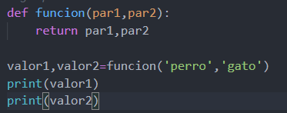
Las funciones en Python pueden devolver más de un valor:

Slide 15
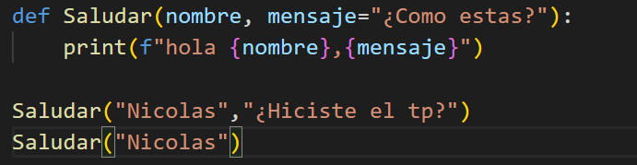

Se pueden Usar “Parámetros por omisión”:
Salida:

Slide 16
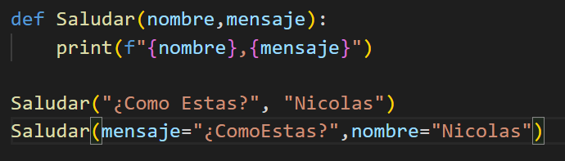

Se pueden pasar parámetros por posición o por nombre:
Salida:

